Slide 1
Mestrado em Ciências da Educação:
Especialização em Administração e Gestão Educacional
UMA VISÃO DA ESCOLA PELA COMUNIDADE EDUCATIVA
Estudo de Caso :
Escolas n.ºs 970, 9085 e 9131- Zango-Viana-Luanda-Angola
Mestrando: Tomé Manuel Pena, n.º 4603
Orientadora: Professora Drª Marília Evangelina Sota Favinha
02 de Julho de 2012

Slide 2
Pertinência do estudo
“A Escola é um lugar que a sociedade organiza, de forma explícita para levar a cabo a socialização das novas gerações e a sua integração harmoniosa na sociedade.”
(Pinto, 2001)
“ A Escola não existe apenas para o processo de ensino e aprendizagem, mas num contexto mais amplo, multifacetado referindo-se não apenas a uma comunidade interna, constituída por diretores, professores, alunos e funcionários, mas sim a uma comunidade que se articula com as famílias e a comunidade externa”.
“
(Ferreira , 2003)
“A Escola, é um estabelecimento de ensino ordenado pelas autoridades reconhecidas da nação cujo acesso é para todo o povo, onde o estado é o gestor em sua plenitude”.
(Lakatos , 2002)

Slide 3
Objectivos da Investigação
Investigar
a forma como a Escola é vista pela comunidade educativa
Determinar os fatores que estão na base da atual forma de perceção da escola pela Comunidade Educativa;
Verificar o impacto da perceção que a Comunidade Educativa tem no seu envolvimento com a Escola;
Contribuir com sugestões para a melhoria do grau
de perceção que a Comunidade Educativa tem da Escola

Slide 4
Perspetivas
histórica
Comunidade Educativa
Escola
Pedagógica
Sociológica

Slide 5
Envolvimento
Corresponsáveis pela educação
Colaboração e Intercâmbio com as Organizações Comunitárias
Escola
Família e as Comunidades
Tomadas de decisão, administração e consultoria
Aprendizagem em casa

Slide 6
Questões de Investigação
A Escola é entendida pela Comunidade Educativa apenas como um local apropriado para o ensino-aprendizagem?
A forma como a Escola é perceda pela Comunidade Educativa determina o grau de envolvimento da mesma?
Quais os fatores que estão na base da a atual forma de perceção da Escola pela comunidade educativa:
As habilitações literárias e profissionais dos atores educativos?
O tempo de serviço dos profissionais da educação?
As condições de trabalho dos atores educativos?
A preparação/atualização dos atores educativos?
O envolvimento dos atores educativos nas atividades que a Escola realiza?

Slide 7
Delimitação do Estudo de Caso – A Escola
Zango I e II
Escola 970
Escola 9085
Escola 9131
Diretores e Subdiretores;
Professores;
Funcionários administrativos,
Alunos;
Contínuos;
Trabalhadores
das cantinas;
Seguranças das escolas;
Pais e encarregados de educação.
Escolas do 1.º e 2.º ciclos
do Zango-Viana

Slide 8
Metodologia da Investigação
Estudo de caso descritivo interpretativo
Análise e tratamento dos dados de investigação
Apresentação dos resultados

Slide 9
Instrumentação
Recolha de Dados
Questionários
Análise e Tratamento dos Dados
análise estatística
análise de conteúdo- análise interpretativa
Análise documental
Unidades de Sentido
Grelha de Categorização
Fichas Síntese
Resultados

Slide 10
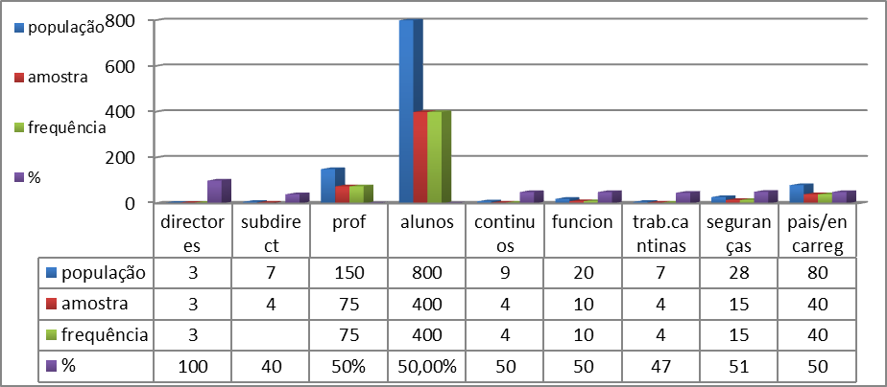
Apresentação e Análise dos Dados
Amostra da Investigação
Total
1104
555
555
50
4
50
50

Slide 11
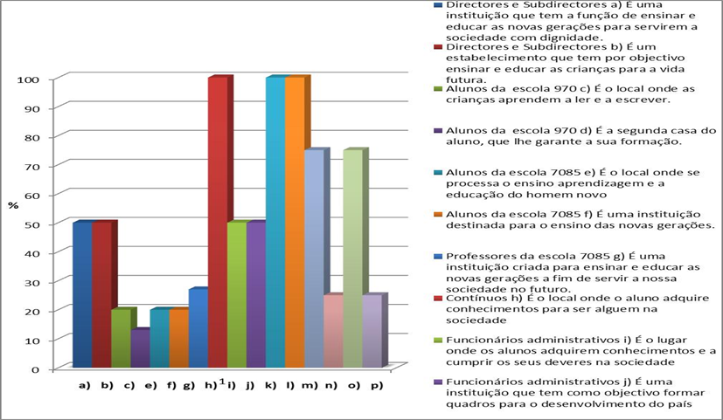
A Perceção que a comunidade Educativa tem da Escola

Slide 12
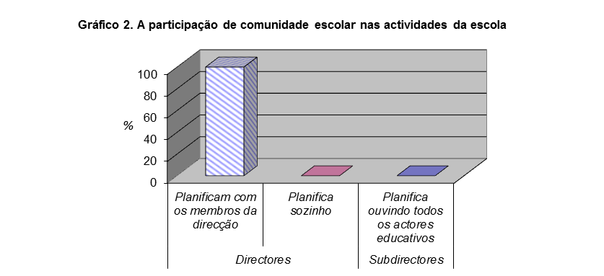
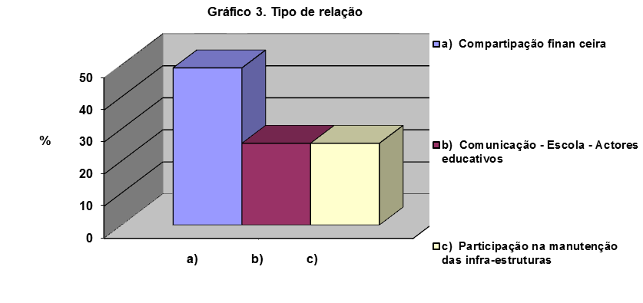
Apresentação e Análise dos Dados
A participação da Comunidade Educativa nas atividades da Escola
financeira
Tipo de relação existente entre a Escola e a comunidade educativa

Slide 13
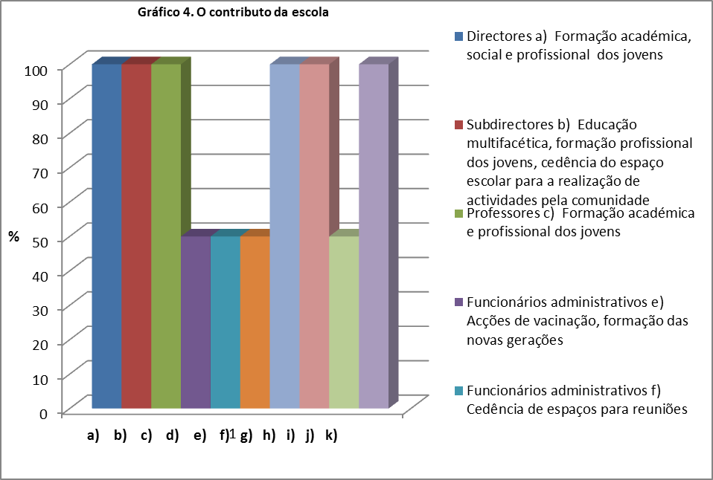
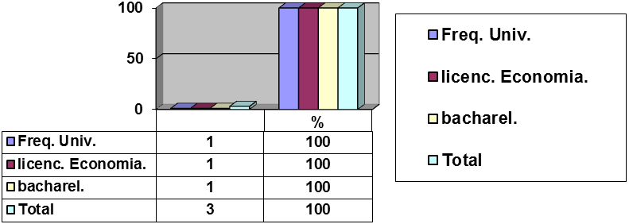
Apresentação e Análise dos Dados
Contributo da Escola para a educação da Comunidade Educativa
Habilitações Literárias dos Diretores

Slide 14
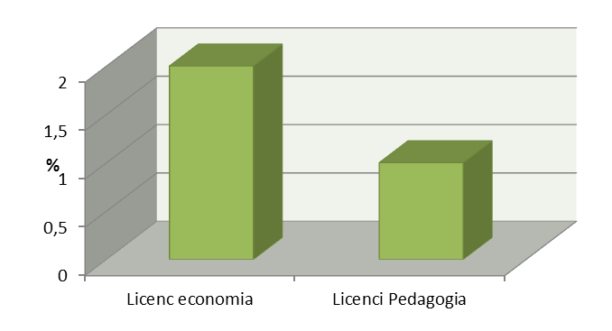
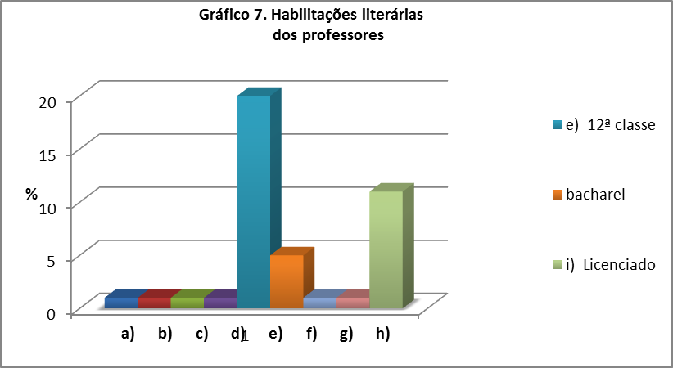
Apresentação e Análise dos Dados
Habilitações literárias dos subdiretores das escolas
Habilitações literárias dos professores das escolas

Slide 15
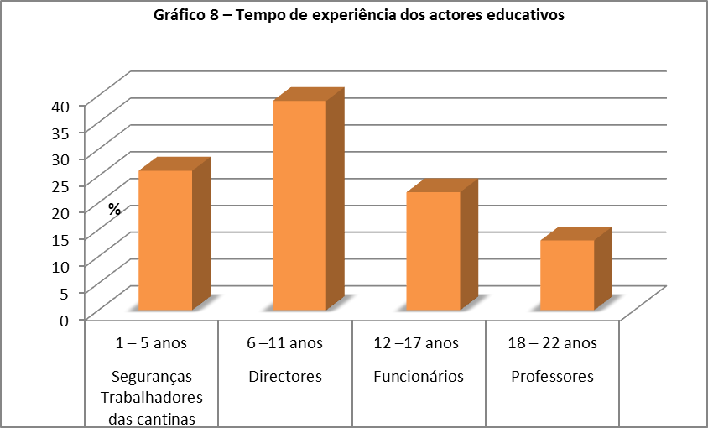
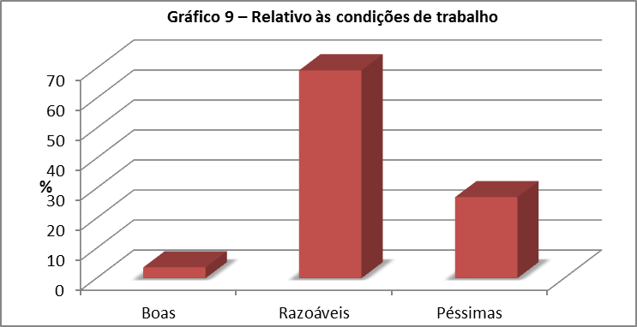
Apresentação e Análise dos Dados
O tempo de experiência dos atores educativos
Condições de trabalho dos atores educativos

Slide 16
Participação nas Atividades realizadas na Escola pelos atores educativos
INQUIRIDOS | RESPOSTAS OBTIDAS
Diretores e subdiretores | 100% dos diretores e subdiretores estão envolvidos em todas as atividades que se realizam na escola.
Professores | Mais de 60% afirma que se envolve fundamentalmente nas atividades de ensino/aprendizagem. Os restantes também estão envolvidos nas atividades extra escolares nas datas festivas, na limpeza da escola e arredores, na organização dos alunos na entrada e saída dos mesmos, nas reuniões com os encarregados e nas assembleias de trabalhadores.
Funcionários administrativos | 100% afirmaram que participam principalmente na organização dos alunos e nas festividades organizadas pela escola.
Contínuos | Participam nas reuniões dos seus educandos porque segundo eles têm filhos na escola
Seguranças das escolas | Afirmaram que a sua participação tem sido sobretudo na organização dos alunos e quando são chamados
Trabalhadores das cantinas escolares | Não estão envolvidos em nenhuma atividade da escola
Alunos | Para além do seu dever que é o de estudar, participam em todas as atividades de natureza organizativa, recreativa bem como no saneamento básico não incluindo aquelas relacionadas com a planificação e gestão escolar.
Pais e encarregados de educação | Nas reuniões convocadas pela escola.

Slide 17
Contributo dos atores educativos
INQUIRIDOS | OPINIÕES
Diretores e subdiretores | Afirmaram que contribuem com ideias, sugestões, comparticipações financeiras.
Professores | Contribuem com ideias, sugestões, com ações concretas
Funcionários administrativos | Com ideias e sugestões
Contínuos | Com sugestões
Seguranças das escolas | Com sugestões e com ações na manutenção da ordem e disciplina
Trabalhadores das cantinas escolares | Empenhados apenas nas atividades de interesse comercial
Alunos | Participam nas diversas atividades realizadas na escola
Pais e encarregados de educação | Contribuem com ideias, sugestões e comparticipação financeira

Slide 18
Limitações da Investigação
Sensibilização dos indivíduos que serviram de amostra no sentido de se disponibilizarem em receber-nos, aceitar a receção do questionário, tendo alguns deles exigido alguma compensação;
Transporte para a área de realização do estudo;
Elaboração de determinados quadros por inexperiência;
Utilização da linguagem apropriada para efeitos de elaboração de um trabalho científico;
Localização de literatura que abordasse assuntos relacionados com o tema;
Informatização e impressão do trabalho;
Atraso na devolução dos questionários.

Slide 19
Conclusões Finais
A Escola é percebida pela Comunidade Educativa
apenas como um local direcionado para o ensino aprendizagem
A grande maioria dos questionados não têm bem claro o conceito de Escola. Foi possível perceber que o entendimento de Escola para os elementos envolvidos na pesquisa, limita-se a uma instituição que tem por objetivo ensinar as crianças e jovens para posteriormente servirem a sociedade com dignidade;
Verificou-se que mesmo os que têm um nível académico e cultural aceitável, não apresentam um conceito claro de Escola;
A maioria dos inquiridos não olham para a Escola como sendo também seu local de trabalho;
A população alvo deste estudo não tem a visão de que a Escola é também um espaço de interações sociais, que tem por finalidade a socialização da criança, sua iniciação na vida em sociedade.

Slide 20
Conclusões Finais
A forma como a Escola é vista pela Comunidade Educativa determina o grau de envolvimento que a mesma tem nela
Normalmente não há envolvimento da Comunidade Educativa nas atividades da Escola;
O contributo que a Comunidade Educativa oferece à Escola, resume-se em ideias e/ou sugestões nas reuniões e comparticipação financeira sempre que é solicitada para solucionar questões pontuais, originando desta forma uma fraca participação;
Quanto ao contributo da Escola na comunidade em que ela está inserida circunscreve-se apenas na formação académica e profissional dos seus alunos;
A Escola é uma escola fechada, com reduzidos contactos e interações com os restantes parceiros da comunidade em geral;
A grande parte dos professores não tem ideia do que é o Projeto Educativo de Escola;
As escolas planificam as suas atividades, sem ter em conta o Projeto Educativo o que dificulta ainda mais a participação da Comunidade Educativa.

Slide 21
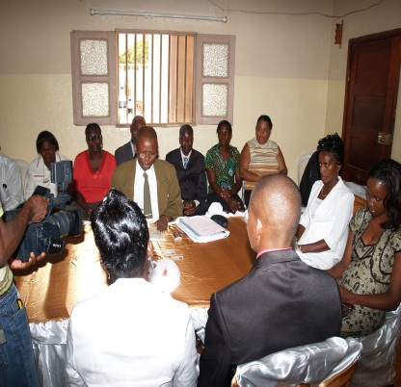
Conclusões Finais
A Comunidade Educativa possui habilitações literárias baixas, porquanto, somente 40%, possui escolaridade obrigatória. Os restantes 60%, encontram-se em formação;
Constatou-se que as condições salariais e de trabalho são desfavoráveis para os atores educativos realizarem as suas atividades de forma condigna, quer para os que têm como tarefa a transmissão de conhecimentos, como os que têm por obrigação, o acompanhamento dos alunos quanto ao seu rendimento escolar;
Existe um fraco envolvimento
dos atores educativos nas atividades que
a Escola realiza;
Fraca interação
entre direção de Escola-atores educativos-comunidade e
vice-versa;
A Escola não estende as suas ações
para a comunidade o que resulta
numa relação baseada no distanciamento,
entre os atores educativos como:
Diretores, corpo docente, corpo discente e comunidade em geral;
Os fatores que determinam a forma como a Escola é vista pela Comunidade Educativa
As habilitações literárias dos atores educativos;
O tempo de serviço como profissionais da educação;
As condições de trabalho, a preparação/atualização dos atores educativos;
O envolvimento dos atores educativos nas atividades realizadas pela Escola.

Slide 22
Sugestões e Recomendações
É necessário que se envolva toda a Comunidade Educativa na planificação e gestão das atividades da Escola, com vista a permitir uma participação ativa de todos os atores nas atividades da mesma;
É necessário que se estabeleçam relações flexíveis entre a direção das escolas e os demais atores educativos;
Devem promover-se ações na comunidade como por ex: palestras sobre temas da atualidade, participação em campanhas de limpeza e saneamento básico, conservação do ambiente como é o caso da plantação de árvores bem como as campanhas de vacinação;
Há que melhorar as condições salariais e de trabalho para permitir um tempo de permanência maior dos atores educativos no local de trabalho e com vista a envolverem-se cada vez mais nas atividades a serem realizadas pela Escola;

